Slide 1
«Процесс формирования функциональной грамотности у обучающихся начальной школы в урочной и внеурочной деятельности»
учитель начальных классов
МБОУ «СОШ №1» г. Бологое, Тверской области
Воронкова Надежда Викторовна

Slide 2
Результаты международных исследований
Название исследования | Год | Классы | Место
PIRLS (читательская грамотность) | 2016 | 4 классы | 1 место
PISA (математическая, естественнонаучная и читательская грамотность) | 2015 | 9 классы | 32 место (из 72)
TIMSS (математика и естествознание) | 2015 | 4 классы | 7 место (математика), 4 место (естествознание)

Slide 3
Условия успешного развития функциональной грамотности
обучение на уроках должно носить деятельностный характер;
образовательная деятельность ориентирована на развитие самостоятельности и ответственности ученика за результаты своей деятельности;
использование продуктивных форм групповой работы.

Slide 4
Формы и методы, способствующие развитию ФГ
Групповая форма работы
Игровая форма работы
Творческие задания
Тестовые задания
Практическая работа
Ролевые и деловые игры
Исследовательская деятельность

Slide 5
Функциональная грамотность
Интегративный компонент
Предметный компонент
Коммуникативная, читательская, информационная, социальная грамотность
Предметы учебного плана

Slide 6
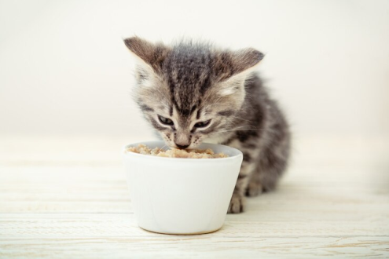
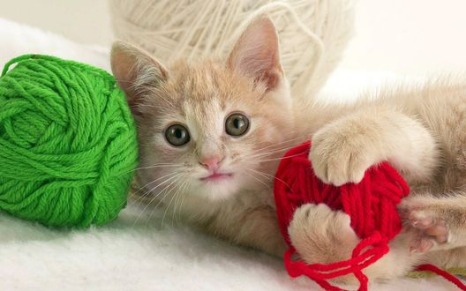
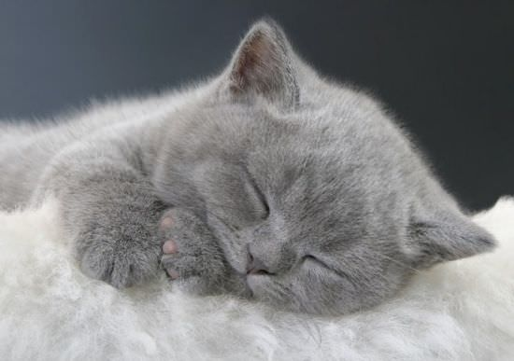
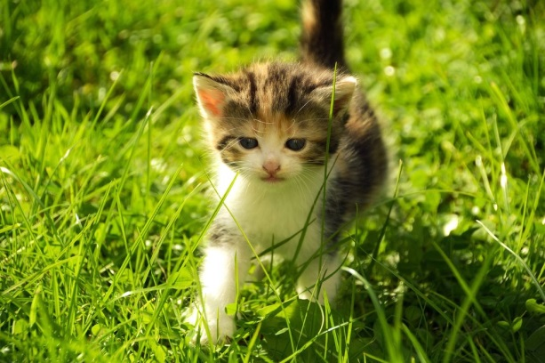
Коммуникативная грамотность
Петя: Один котенок спит, а другой?
Оля: Один котенок спит, а другой играет. Один котенок играет, а другой? …

Slide 7
Информационная грамотность:
осознание необходимости в расширении своего информационного поля;
способность ориентироваться в информационном потоке;
совокупность умений, обеспечивающих:
а) эффективный поиск, отбор, интерпретацию информации;
б) анализ, критическую оценку точности и надежности отобранной информации.

Slide 8
Социальная грамотность:
элементы природной и социальной экологии,
общекультурная грамотность,
правовая культура,
финансовая культура.

Slide 9
Читательская грамотность:
- мотивация к самостоятельному чтению,
- овладение смысловым чтением текстов разного типа,
- способность работать с информацией, представленной в тексте любого вида,
- способность к творческой деятельности на основе текста.

Slide 10
Читательская грамотность:
Совет 1. Начните с простых текстов
Совет 2. Используйте комментированное чтение
Совет 3. Учите читать «между строк»
Совет 4. Учите прогнозировать сюжетные ходы и поступки героев
Совет 5. Задавайте нестандартные вопросы
Совет 6. Давайте текст с пропущенными ключевыми словами

Slide 11
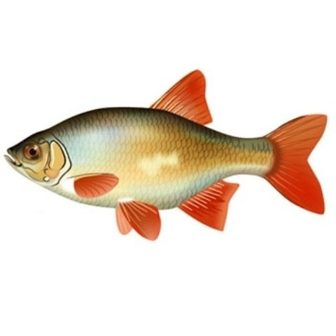
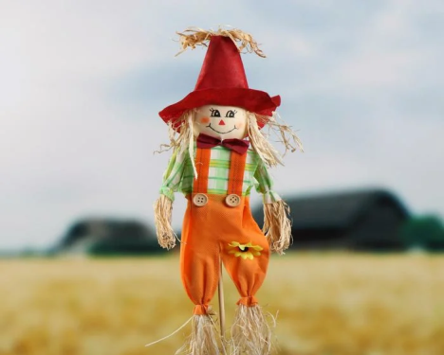
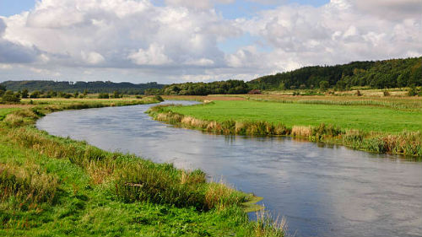
Практикум
Рыба
Состав | На что похоже | Действие | На что похоже
чешуя | кольчуга | молчит | камень
плавники | крылья | плавает | корабль
глаза | фары | ныряет | водолаз

Slide 12
Интернет ресурсы
https://idfedorov.ru/practice/article=6348/ - картинка на заставке
https://lens.google.com/search?p - интерактивные методы обучения
https://ru.freepik.com/premium-photo/ - котёнок ест
http://funkot.ru/kotofoto/kotyata/milashka-kotenok-spit/ - котёнок спит
https://wallpapers.99px.ru/wallpapers/181486/ - котёнок играет
https://wallpapers.99px.ru/wallpapers/279382/ - котёнок бегает
https://tsdbklimovo.ru/?p=2845 - книга и компьютер
https://school58-tmn.ru/gdz-6th-grade/ekologicheskaya-kultura-mladshih-shkolnikov-teoreticheskie/ - социальная экология
https://pngicon.ru/knigi.html - книги
https://school012.ru/p27aa1.html - люди за общим столом
https://sh5-krkam.edusite.ru/p104aa1.html - учительница
https://m.dom-eda.com/ingridient/item/ryba-krasnoperka.html - рыба
https://market.yandex.ru/ - пугало
https://vuc.urfu.ru/ru/junarmija/gordost-rossii/ - Россия
https://www.i-sonnik.ru/bereg-reki/ - река

